Slide 1
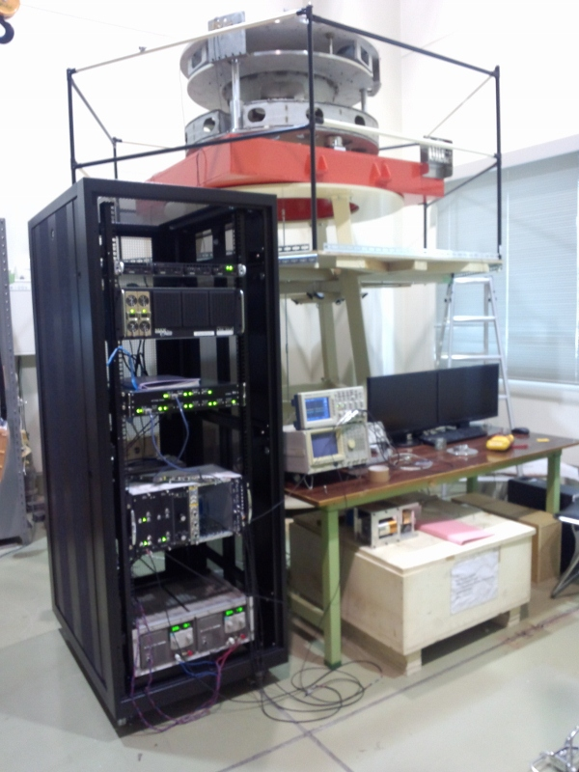
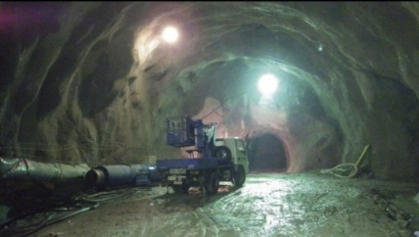
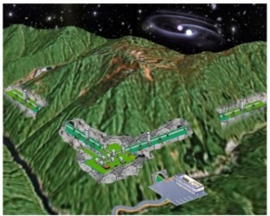
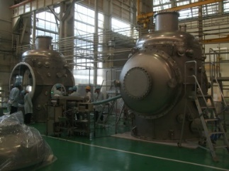
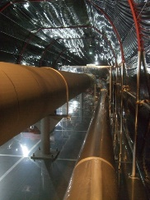
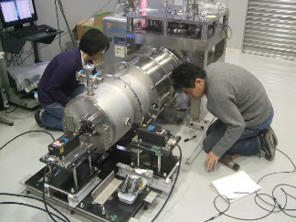
重力波望遠鏡で探る宇宙
「受験サプリ」 講義
安東 正樹 (東京大学 物理学専攻/国立天文台)
写真: KAGRAプロジェクト

Slide 2
重力波にまつわる3つの話
  ・アインシュタインが残した宿題.
  ・宇宙誕生直後の姿を直接見る.
  ・重力波望遠鏡 KAGRA.

Slide 3
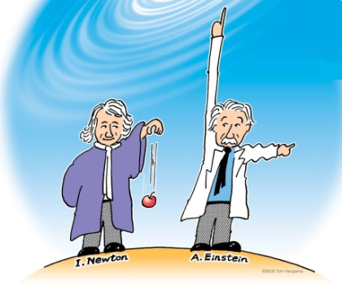
アインシュタイン
が残した宿題
- 一般相対性理論と
重力波の直接検出 -
イラスト: Tom Haruyama

Slide 4
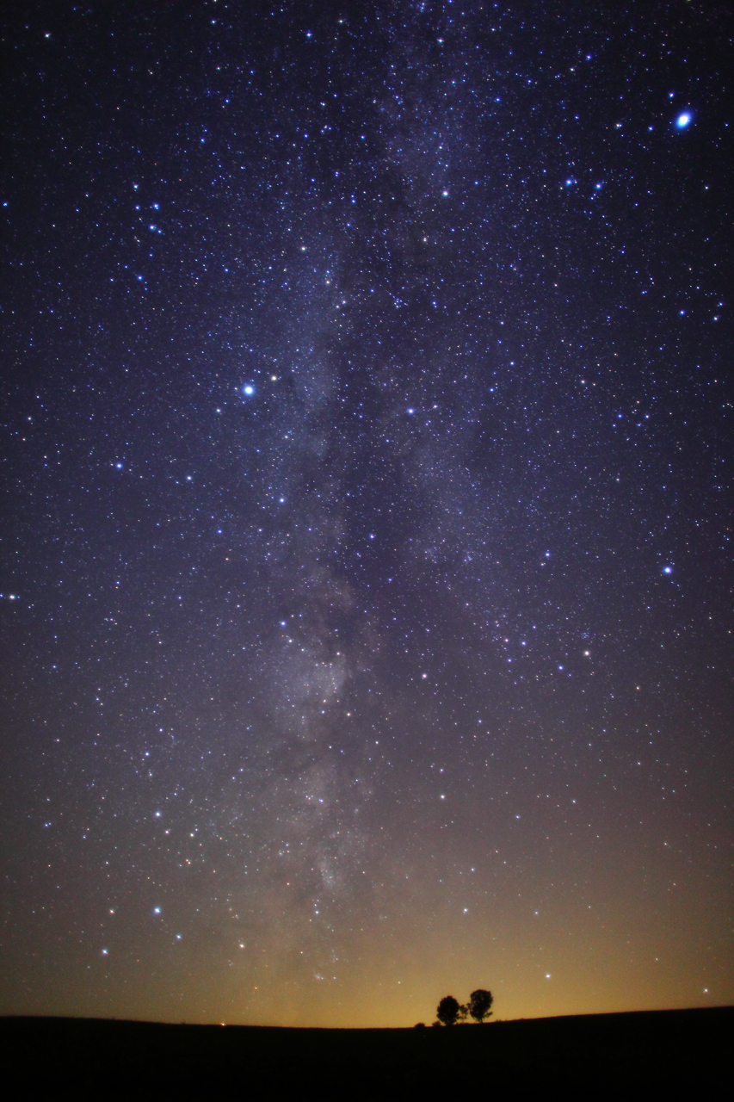
最古の科学の1つ
天文学・宇宙物理学は何を目指している?
・天体や天文現象、宇宙のことを調べ、理解すること.
・私たちの頭上にある 月・惑星・恒星から遠くの銀河
などを対象にする.
・宇宙の誕生と成り立ちを知る.
・極限状態の物理を知る.
・地球・生命の誕生と歴史を知る.

Slide 5
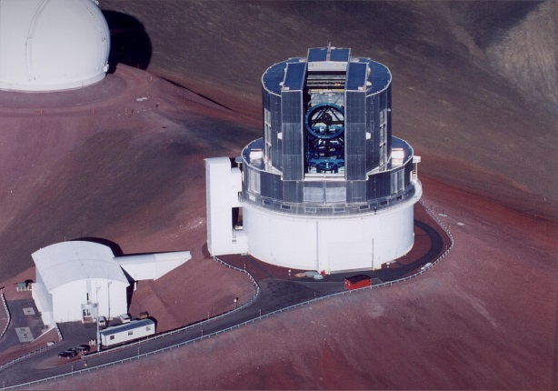
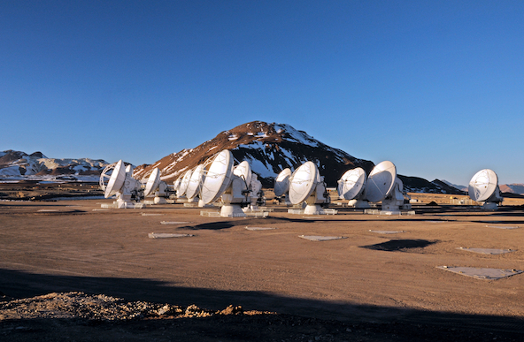
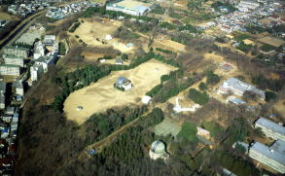
どうやって宇宙を調べる?
・宇宙に行って調べる. 地上のものを調べる.
・宇宙から来るものを調べる
電磁波, 宇宙線, ニュートリノ, 重力波, 隕石
写真: 国立天文台
すばる (光赤外望遠鏡)
アルマ (電波望遠鏡)
TAMA300 (重力波望遠鏡)

Slide 6
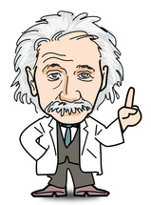
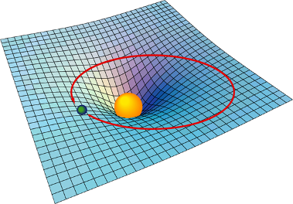
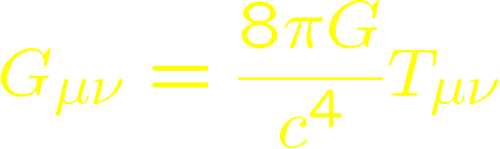
一般相対性理論
一般相対性理論 (アインシュタイン, 1916)
→ 重力を時空の性質と解釈
アインシュタイン方程式
時空の曲がり
を表す量
物質のエネルギー(質量, 運動量など)
物質が時空の曲がりを生み出し、
時空の曲がりが重力として物質の運動に影響する.

Slide 7
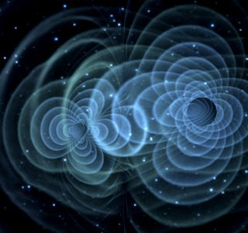
重力波
物質の変動, 形状の変化
→ 時空の歪みが
‘さざなみ’として伝播.
重力波

Slide 8
電磁波と重力波
電磁波
重力波
- 光速で伝播する電磁場の変動
- 光速で伝播する時空の歪み
- 電磁気学 :
マクスウェル方程式の波動解
- 一般相対性理論 :
アインシュタイン方程式の波動解
- 電荷の加速度運動により生成
- 物質による 吸収, 散乱
- 質量の加速度運動により生成
- 物質に対して 強い透過力

Slide 9
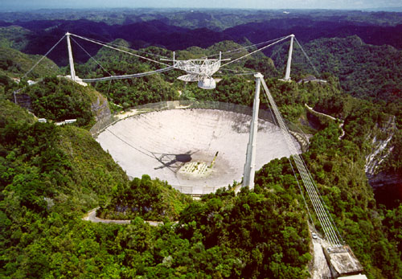
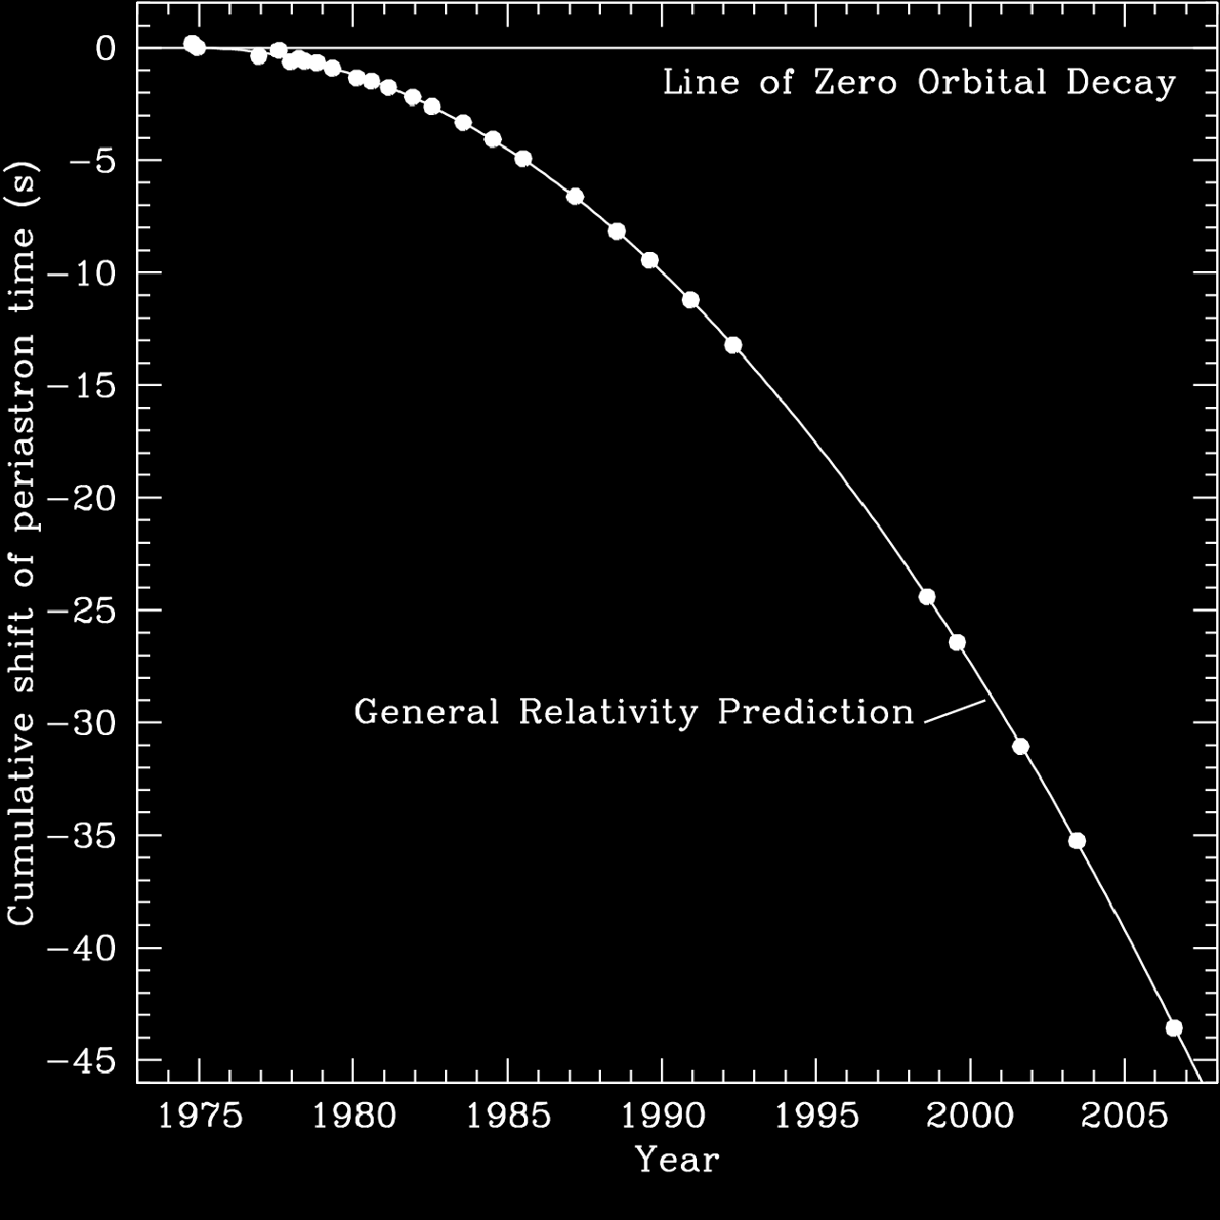
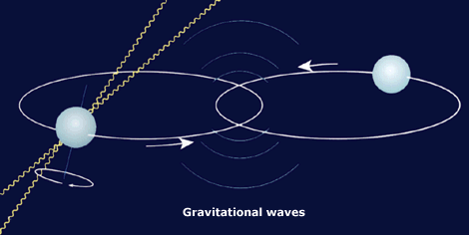
連星パルサーの発見と観測
連星パルサーPSR B1913+16
(1974年 ラッセル・ハルス, ジョゼフ・テイラー)
アレシボ天文台 (プエルトリコ)
2つの中性子星が8時間弱で公転.
発見から20年以上の継続的な観測
重力波の放出
→ 公転エネルギーを失い,
だんだん接近していく.
一般相対性理論による理論値
と観測された値の差は0.2%程度
重力波の存在の証明
J.M. Weisberg, J.H. Taylor, and D.J. Nice,
APJ, 2007, in preparation

Slide 10

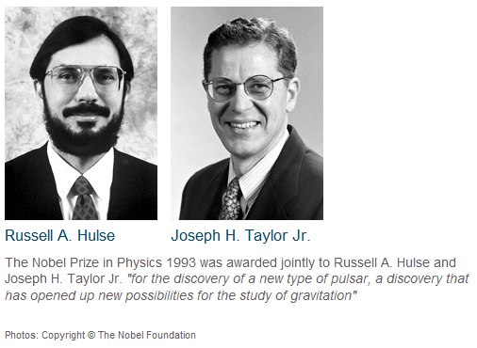
重力波の存在証明
連星パルサーPSR B1913+16
相対性理論の正しさ, 重力波の存在
を高い精度で証明
1993年ノーベル物理学賞 テイラー, ハルス
「重力研究の新しい可能性を開いた
新型連星パルサーの発見」

Slide 11
・一般相対性理論は、提唱されてから約100年間、さま
ざまな観測・実験によってその検証が行われてきた.
→ 現在までに全て、理論的予測と一致する結果.
・一般相対性理論で予言された重力波についても、
その存在を裏付ける観測結果が得られている.
… しかし, 重力波はまだ直接は捕まっていない.
「アインシュタインが残した最後の宿題」

Slide 12
重力波の直接検出
物理学・天文学の新たなフロンティア
・物理学 : 相対論検証, 極限状態の物理.
・天文学 : 宇宙を調べる新しい手段.
・宇宙論 : 初期宇宙の直接観測. → 宇宙の誕生と進化.

Slide 13

  宇宙誕生直後
  の姿を直接見る.
- 重力波望遠鏡
による新しい天文学 -

Slide 14
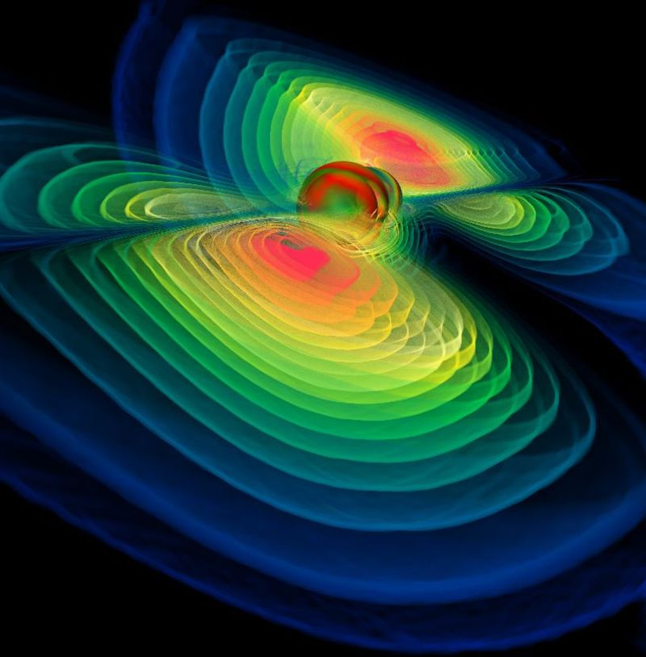
重力波による天文学
重力波の特徴
・質量の加速度運動から放射
・物質に対して 強い透過力
宇宙を観測する新しい手段
・電磁波と相補的な観測
・電磁波などでは見ることの出来ない現象
(初期宇宙, 高エネルギー天体現象の内部)

Slide 15
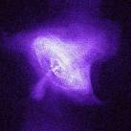
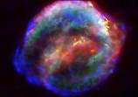
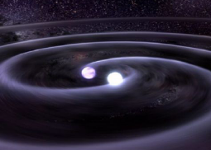
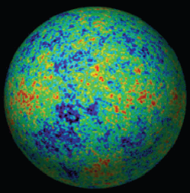
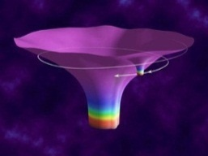
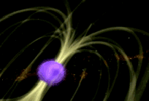
地上重力波望遠鏡のターゲット
地上重力波望遠鏡 -- 10Hz – 1kHz の観測周波数帯
コンパクト天体, 高エネルギー天体現象
中性子星
ブラックホール
初期宇宙
パルサー
超新星爆発
連星合体
背景重力波
EMRI
電磁波
軟ガンマ線リピーター
ニュートリノ
高エネルギー宇宙線
長ガンマ線
バースト
短ガンマ線
バースト
星の
振動
モード
準固有
振動
同時観測
数値相対論
高エネルギー天体
現象の総合的理解
高密度天体の
物理
強い重力場での物理法則

Slide 16
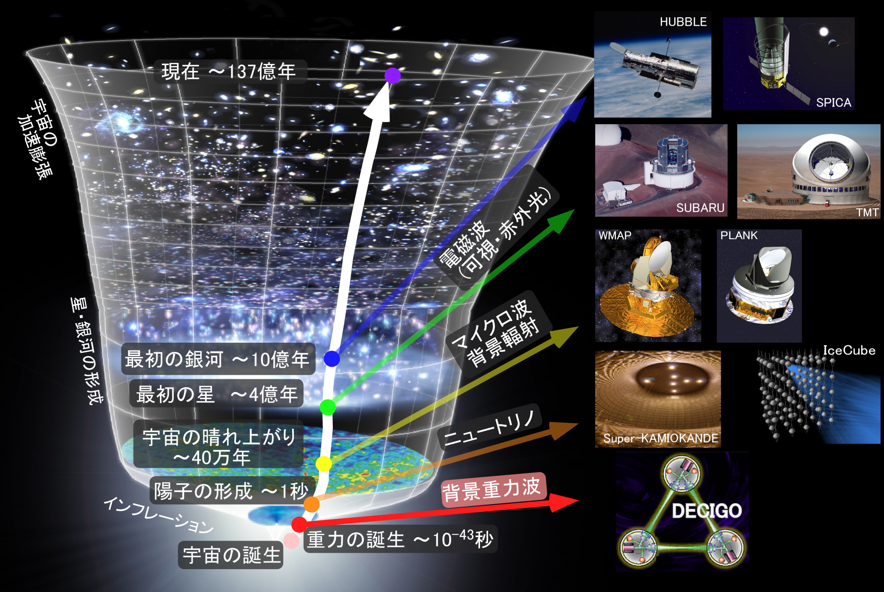
初期宇宙の観測
インフレーション
からの重力波
-35
Background:
original figure by
NASA/WMAP Science Team

Slide 17
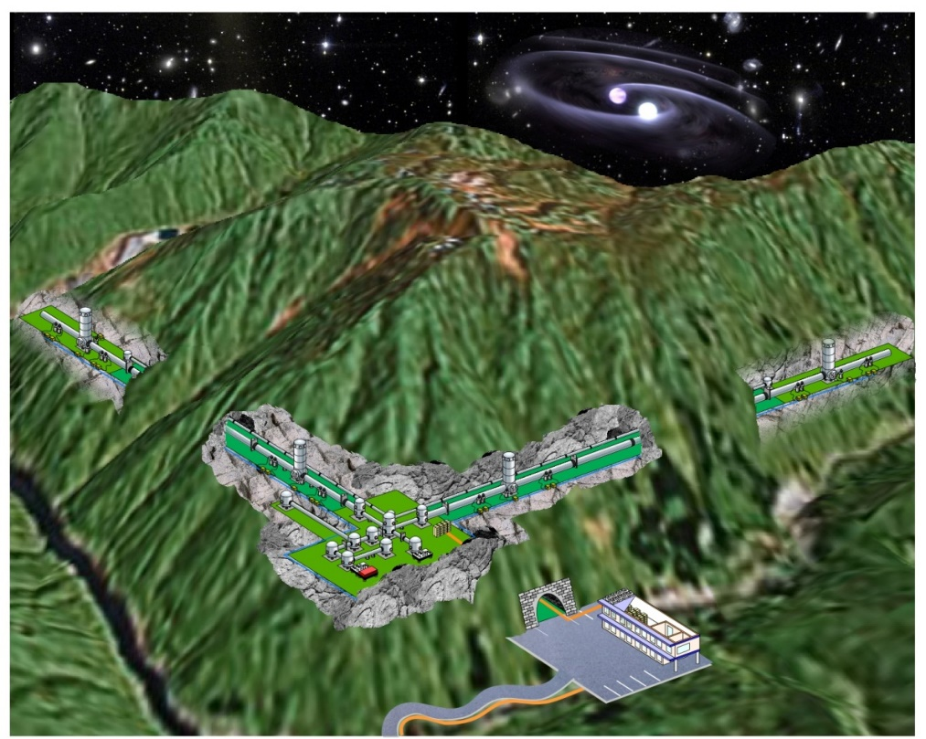
KAGRA (かぐら)
- 大型低温重力波望遠鏡 -
イラスト: 三代木 伸二

Slide 18

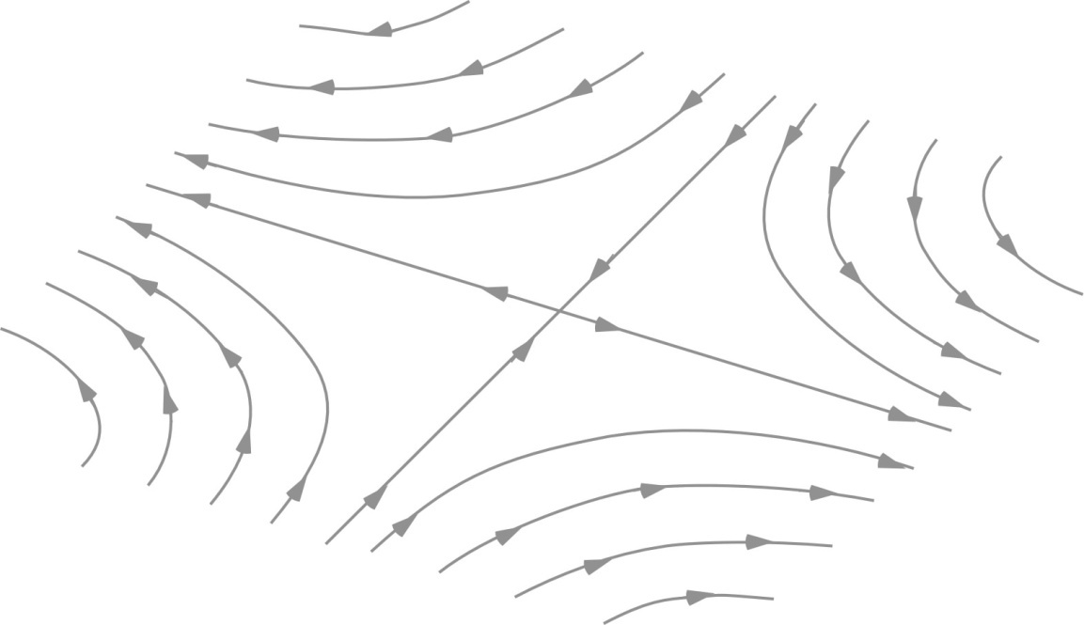
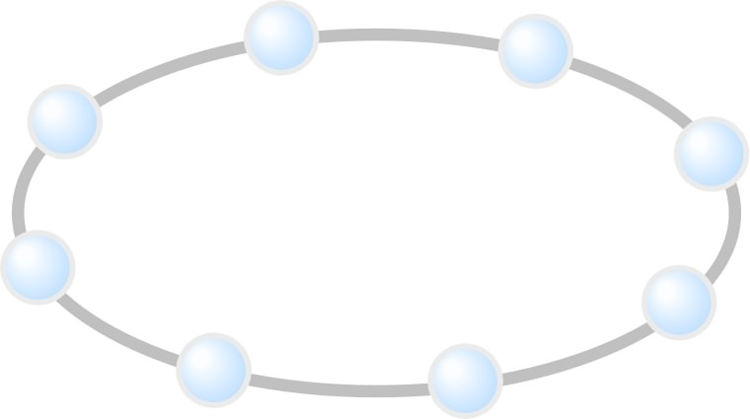




重力波の効果
重力波
重力波の効果
- 自由質点間の距離の変化
- 大きさを持った物体への潮汐力
z
y
重力波の振幅 h : 無次元の歪み量
x
: 距離変動
: 2点間の距離
h =10⁻²¹ → 1mの距離が10⁻²¹m 伸縮.

Slide 19
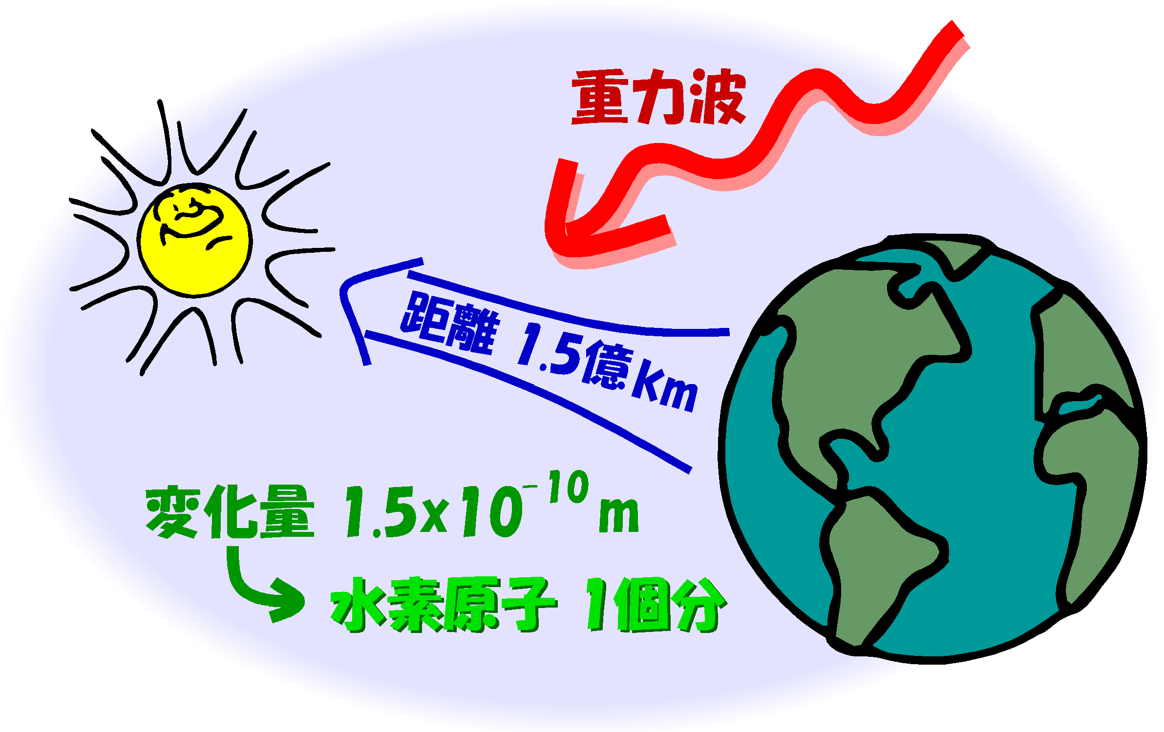
重力波の効果
(例) 地球-太陽間の距離変動
距離 1.5x10¹¹ m
重力波振幅 10⁻²¹
1.5 x 10⁻¹⁰ m の距離変動

Slide 20
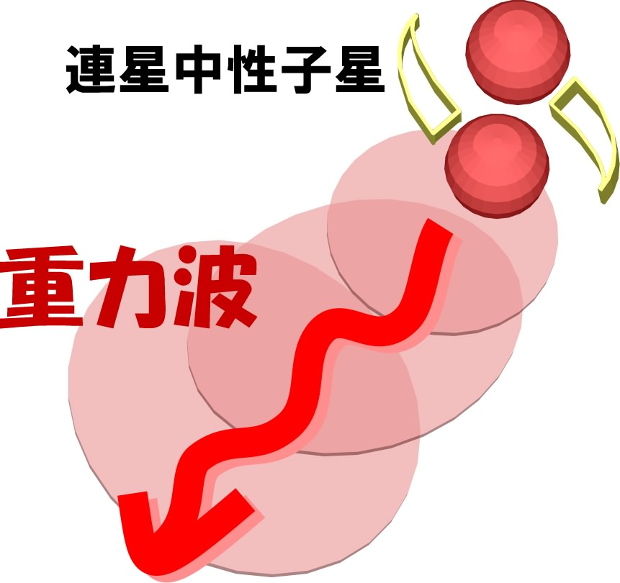
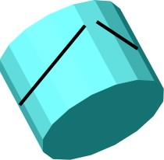
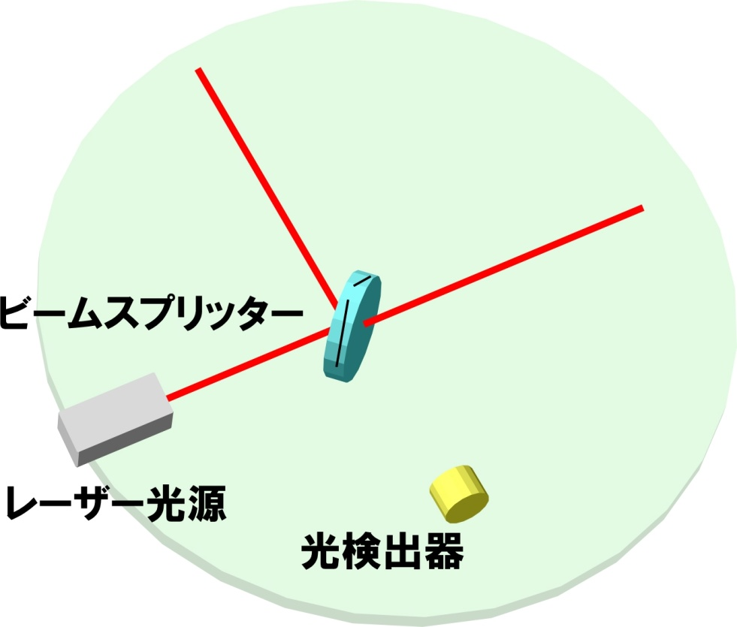
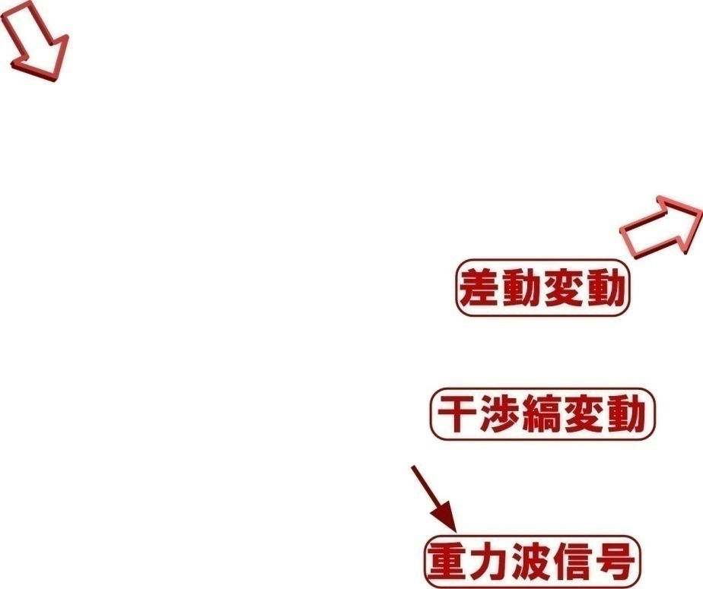
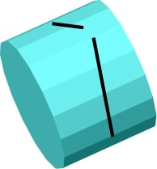
レーザー干渉計型重力波検出器
レーザー干渉計 (マイケルソン干渉計)
- レーザー光源からの光を
直交する2方向に分岐.
- 懸架された鏡で打ち返し干渉.
- 光検出器で観測.
重力波が入射
腕の長さの差動変動を
干渉光量の変動として検出

Slide 21
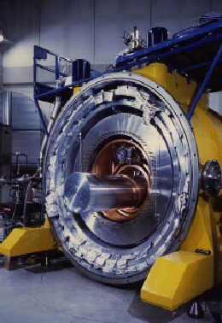
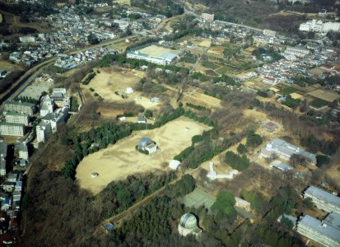
第1世代 重力波検出器
検出の試み : 1960年代より行われる
2000年前後より、大型干渉計型検出器が観測を開始
レーザー干渉計型 : 5台, 共振型検出器 : 3台
TAMA
Auriga
LIGO Hanford
LIGO Livingstone
国際的観測ネットワーク : 1年を超える観測データ
→ 科学的成果 (上限値, 理論モデルへの制約など)
連星中性子星合体イベント : ~7000万光年の観測レンジ
→ 我々の銀河, 近傍銀河でイベントがあれば検出可能

Slide 22
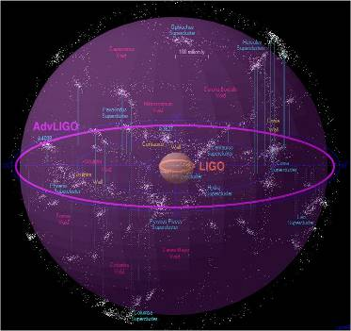
本格的な天文学
ただ… 第1世代干渉計で検出できるような
重力波イベントは稀 (10⁻⁴-10⁻² event/yr)
約1桁感度を向上した 第2世代の重力波望遠鏡
Enhanced LIGO
~2009
Initial LIGO
高感度化→より多くの銀河をカバー
100 million light years
感度が10倍向上
→ イベントレートは 10³倍
Advanced LIGO
~2015
イラスト: aLIGOプロジェクト
第2世代望遠鏡では、検出頻度 ~ 10 event/year

Slide 23

大型低温重力波望遠鏡
大型低温重力波望遠鏡
かぐら (KAGRA)
岐阜県・神岡で建設中の
次世代重力波検出器
(本格観測 2017年-)
重力波天文学の創成
イラスト: 三代木 伸二

Slide 24
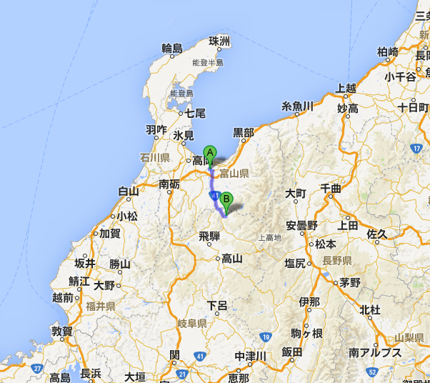
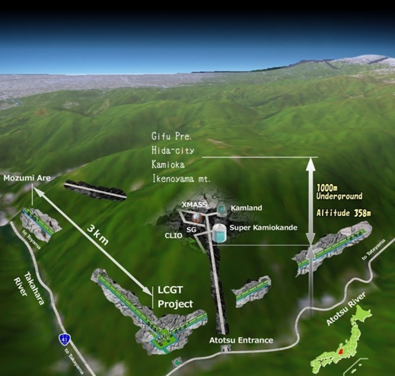
KAGRA サイト
岐阜県・神岡町 の地下サイトに建設
Facility of the Institute of Cosmic-Ray Research (ICRR), Univ. of Tokyo.
Underground Research Facility
Neutrino : SK, Kamland
Dark matter : XMASS
Gravitational Wave : CLIO, KAGRA
Geophysics : Strain meter
富山から
車で約1時間
Map by Google
イラスト: 三代木 伸二

Slide 25
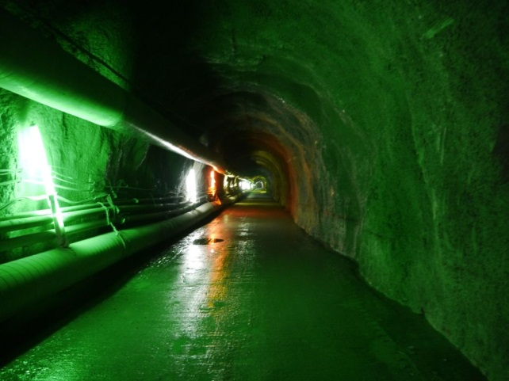
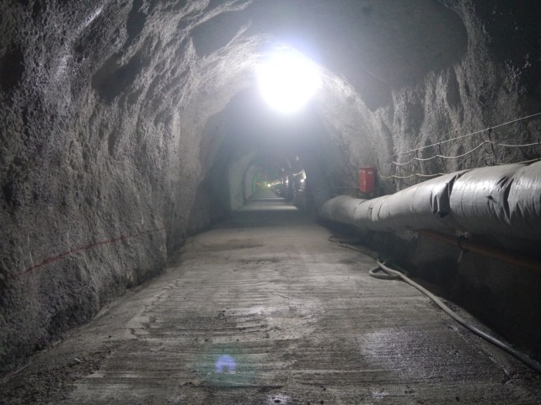
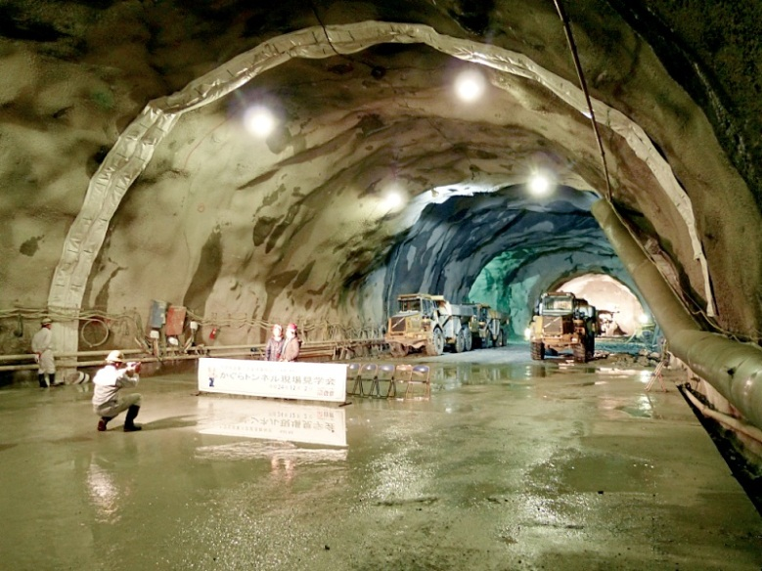
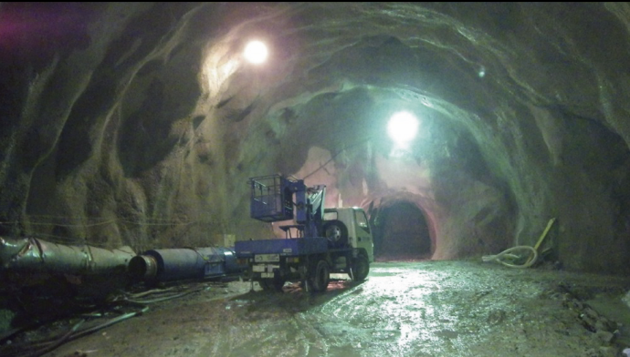
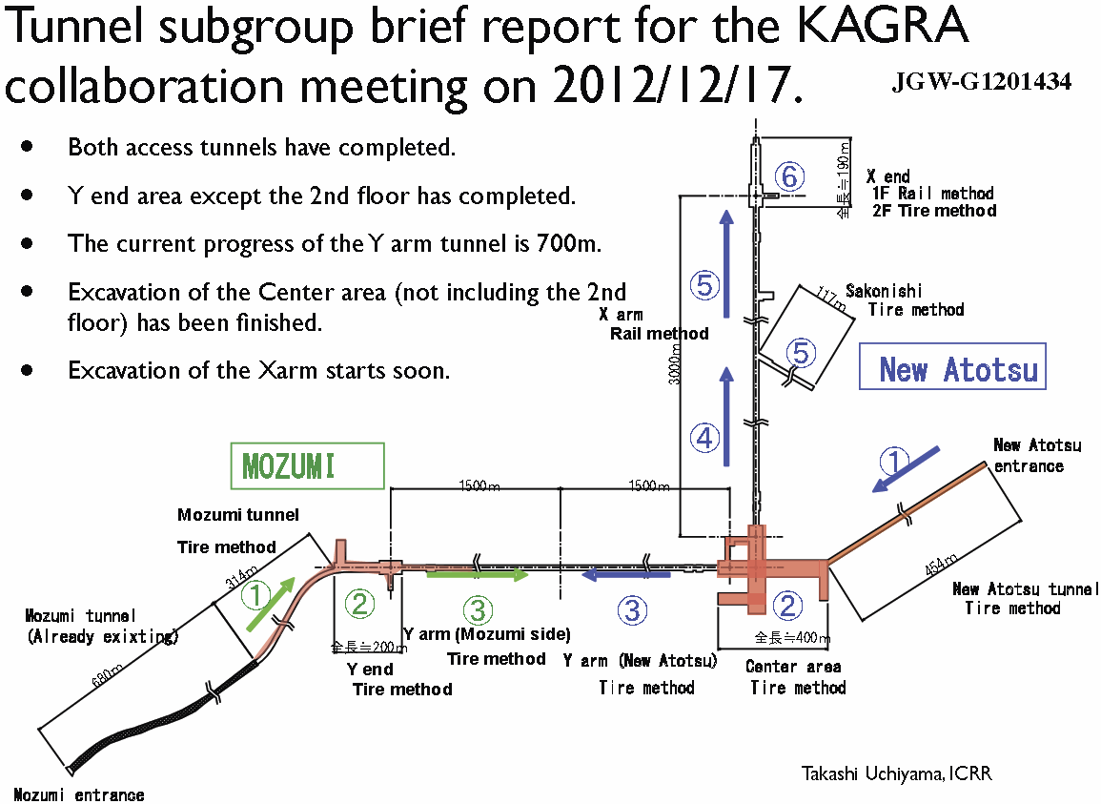
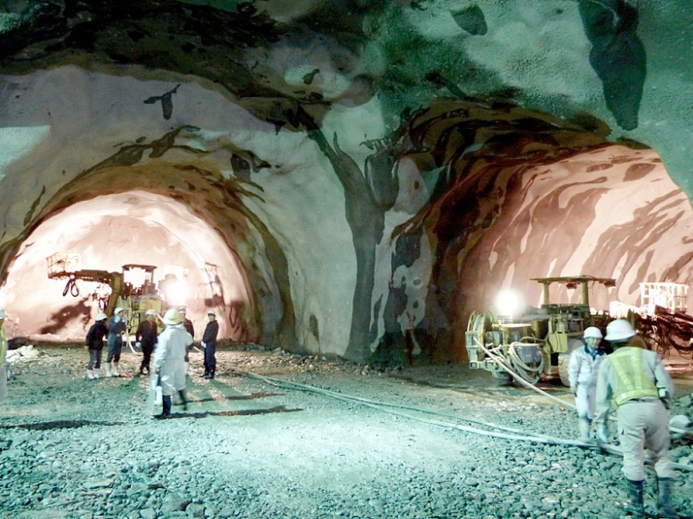
掘削工事の現状
新跡津口：センタールーム
茂住口：
Y腕トンネル

Slide 26

KAGRA と DECIGO
KAGRA (~2017)
地上重力波望遠鏡
→ 高周波数 の重力波イベント
DECIGO (2030年前後)
宇宙重力波望遠鏡
→ 低周波数 の重力波
目標: 重力波の検出, 天文学
目標: 重力波天文学の展開
Background:
original figure by
NASA/WMAP Science Team
イラスト: 三代木 伸二

Slide 27
まとめ

Slide 28
まとめ
・重力波の存在が一般相対性理論で予言されてから
約100年経つが、まだその直接検出はされていない.
「アインシュタインの最後の宿題」
・約50年間の努力の積み重ねの結果、重力波望遠鏡
KAGRAによる重力波の直接検出が目前に迫っている.
・「重力波天文学」 により、宇宙誕生直後の姿など、これ
まで見ることができなかった宇宙の姿を観測することが
可能になるだろう.

Slide 29
終わり

